Slide 1
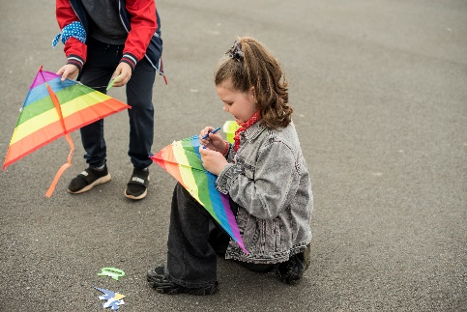
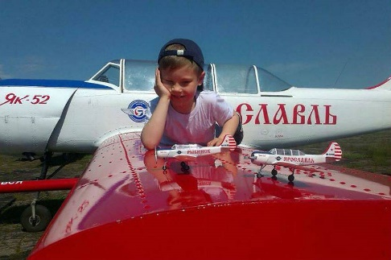
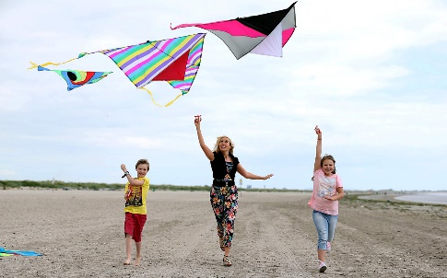
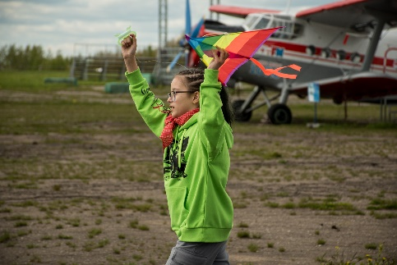
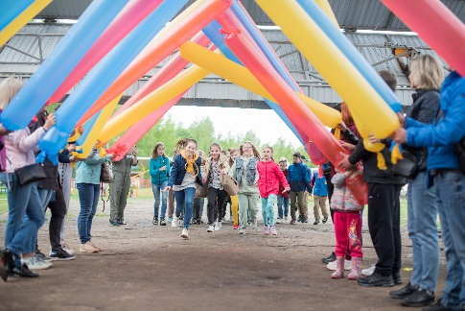
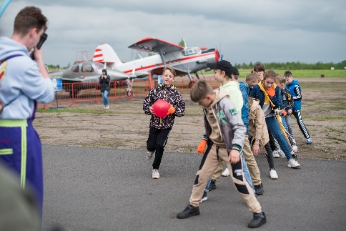
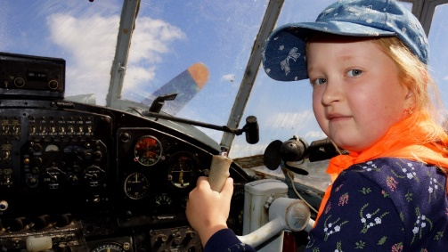
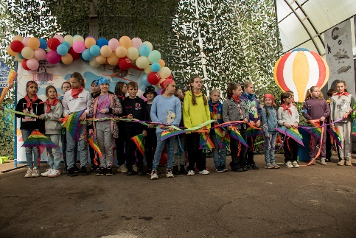
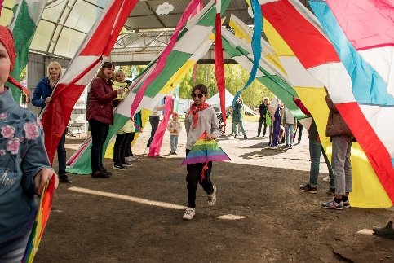
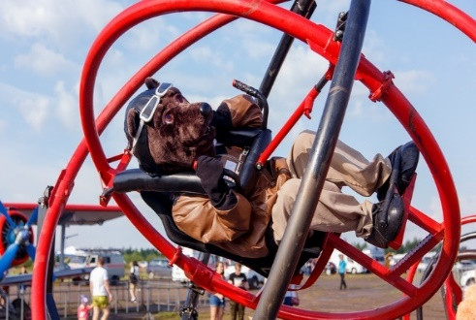
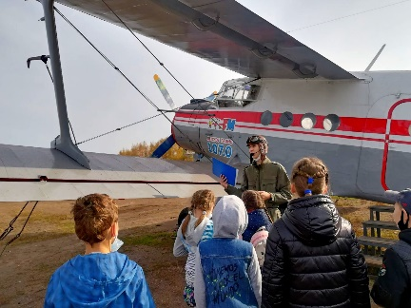
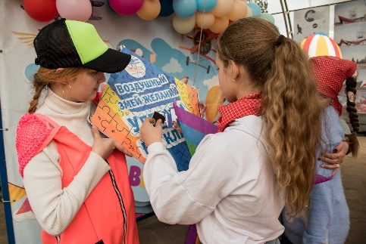
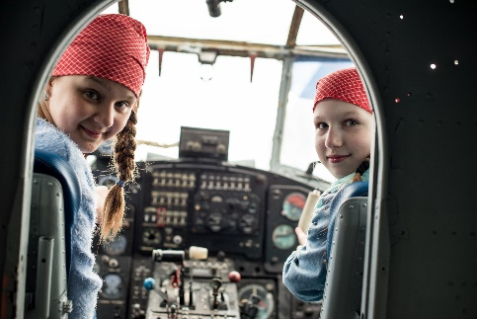
ВЫПУСКНЫЕ ДЛЯ 4 КЛАССА ОТ СТУДИИ ПРАЗДНИКОВ АРТ ПРЕМИУМ на 2023 год
Студия праздников Арт Премиум приглашает необычно и весело отметить окончание 4 класса.
Выбирайте удобную площадку для выпускного: аэродром Левцово, яхт-клуб Адмирал, клуб отдыха «Степень свободы», банкетный зал отеля Азимут, база отдыха «Белкино», «Подолино» или «Шакша», любая свободная площадка в Ярославле или пригороде. Несколько вариантов праздника на ваш выбор:
УЛЕТНЫЙ ВЫПУСКНОЙ
Проводится на территории центра семейного отдыха – АЭРОДРОМ ЛЕВЦОВО (10 км от Ярославля)
В программе:
Приезд группы, размещение в зоне отдыха (крытые веранды, легкие шатры, крытое помещение площадью 220 кв.м.)
За 15 минут до начала программы
Игровая программа «Воздушный змей желаний».
Игра-квест проходит по всей территории аэродрома и в самолетах. Цель – найти, где спрятаны воздушные змеи, исполняющие желания. Выполняя задания, связанные с авиацией, ребята получают подсказку где искать следующее задание и в финале находят тайник, где для каждого приготовлен воздушный змей, на котором можно написать свое желание и всем вместе устроить запуск змеев.
Продолжительность 1 час 15 минут.
Торжественная часть – поздравление учителя
15 минут
Перекус «Бортовое питание».
Примерное меню: картофель-фри (150 гр), наггетсы куриные (5-6 шт) или куриный шашлычок (100 гр), соус, сок 0,2 л и бутилированная вода 0,5л на каждого, песочное пирожное.
20 минут
«Полет» в шлеме виртуальной реальности. Показ авторского фильма «Один день с летчиком ВВС»
20 минут
Дискотека с диджеем для детей и взрослых.
20 минут
Свободное время.
Авиа-тренажер 3-D лопинг, общение с кроликами в контактном зоопарке, запуск воздушных змеев, самостоятельные игры в мяч, катание на самокатах.
50 минут
- Все время с вами работает фото-репортер

Slide 2
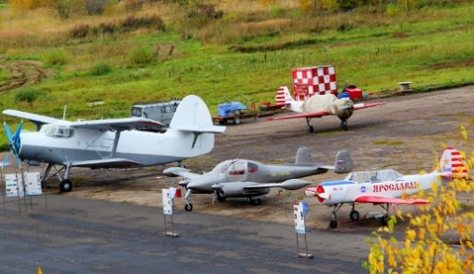
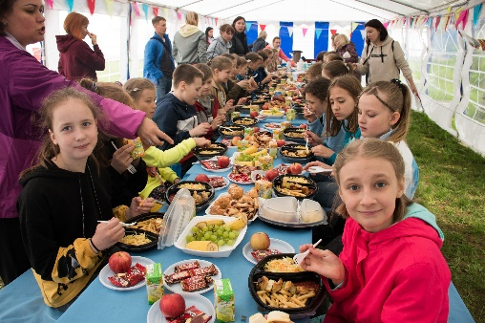
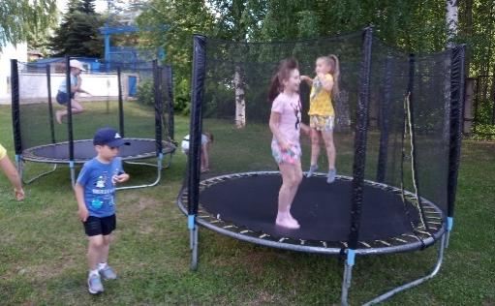
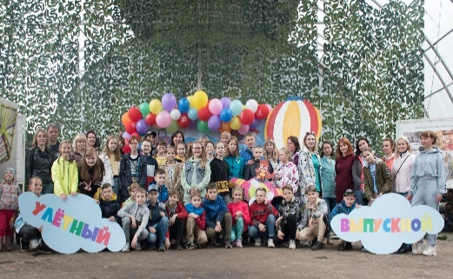
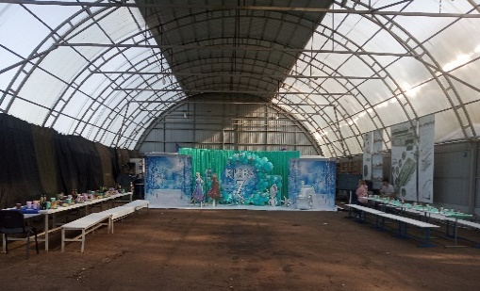
Общая продолжительность выпускного – 3,5 часа.
Стоимость участия зависит от времени заключения договора на оказание услуг:
В сентябре 2022 года – 2800 рублей/чел, не менее 47600 рублей с группы
С октября по декабрь 2022 года – 3000 рублей/чел, не менее 51000 рублей с группы
С января по апрель 2023 года – 3200 рублей/чел, не менее 54400 рублей с группы
В стоимость не входит проезд (от 5 до 8 тысяч) и украшение площадки (шарики, вывески и т.п.)
Классный руководитель и трое сопровождающих взрослых – бесплатно
Следующий взрослый – санитарный сбор 100 р/чел
Для взрослых посетителей возможна организация экскурсионной программы по аэродрому – 300 рублей с человека (мин. 3000 рублей с группы), тренировка на авиа-тренажере – 100 р/чел, горячее питание, приготовленное на мангале нашим поваром –шашлык, картофель с мясом, плов (стоимость уточняется ближе к дате мероприятия). Так же вы можете использовать мангальную зону для самостоятельного приготовления блюд – аренда 2000 рублей (с шампурами, решетками) за все время мероприятия. С собой можно привезти любую еду. Вода и термопод для подогрева воды предоставляются бесплатно.
2. Если ваша группа уже посещала экскурсию на аэродром, предлагаем вам заменить игровой блок «Воздушный змей желаний» на программу «Тропой индейцев».
Ребята отправляются в «школу юного индейца. Проходит так же в форме квеста с ярким тематическим реквизитом, но уже без привязки к летной тематике.
Остальные блоки программы такие же как и в первом случае.
3. Дополнительные активности
Дополнительные шоу-программы: химическое шоу/тесла-шоу/шоу дрессированных собачек/шоу барабанщиков/шоу гигантских роботов, выступление фокусника и т.п.
В каждой программе предусмотрено время на выступление и на интерактивные игры с детьми. Стоимость – по запросу
Выпускной для 4 класса проводится два раза в день –
С 10.30 до 14.00
С 15.00 до 18.30 (с возможностью продления времени аренды)
Стоимость дополнительной аренды территории – 3000 р/час
Для закрепления за вами выбранного времени, необходимо поставить «предварительную бронь» по телефону
8-903-646-54-69 Ольга (так же доступен в вайбер и ватсап). Бронь ставится на одну неделю, в течении которой необходимо заключить договор на оказание услуг и внести сумму предварительного взноса – 12000 рублей (стоимость аренды территории аэродрома). Далее – в срок до 1 апреля 2023 года вносится сумма, из расчета 50% от общей суммы заказа. Остальное оплачивается во время проведения праздника. Взнос денежной суммы возможен в офисе организатора- студии праздников АРТ Премиум г.Ярославль по адресу Московский проспект, д. 10/15, офис 38 (отель Азимут) или в безналичном порядке на расчетный счет. Заключение договора допускается дистанционно в электронном виде.

Slide 3
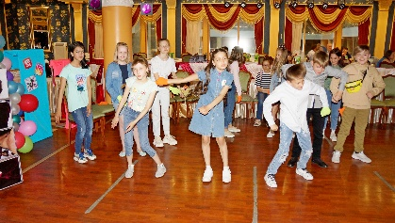
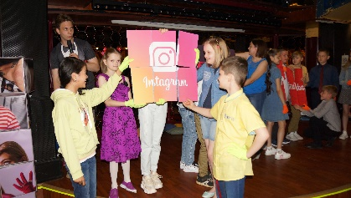
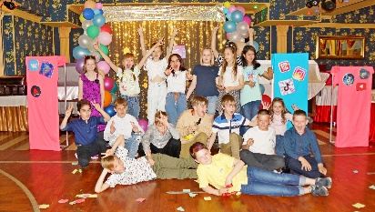
Программы выпускного, проведение которых возможно
на любой территории.
Проведем необычный выпускной на самых разных площадках города - в отеле "Азимут", в яхт-клубе "Адмирал", на уличной площадке у реки Волга - "Степень свободы", на полянах у озера "Байкал", в кафе и ресторанах Ярославля.
Поможем подобрать идеальный вариант помещения для вашего праздника.
- Игровая программа - 1,5 часа
Перерыв на питание (самостоятельная организация или кейтеринг) - 30 минут
Торжественная часть – поздравление учителя - 15 минут
Дискотека с ведущими «дико тусим» – 30 минут
Общая продолжительность – около 3 часов
Стоимость мероприятия : 1800 рублей с человека, не менее 36000 рублей с группы
В стоимость НЕ ВХОДИТ: аренда территории, питание, проезд, украшение площадки, фотограф.
Варианты игровых программ:
1. ВЫПУСКНОЙ АРТ-квест-ШОУ
Наш праздник — это одна большая творческая игра, которая позволит окунуться с головой в настоящее искусство.
Участники игры, двигаясь по различным локациям и выполняя задания, создают в итоге единый арт объект, который станет самой крутой фотозоной вашего выпускного. Где-то участникам необходимо будет создавать скульптуру, где-то - рисовать руками, а иногда и ногами. Ребята сделают себе много приятных сувениров на память о выпускном.
БороДень
«Бородатый» выпускной для самых смелых и юморных ребят.
Задача команд – собрать как моно бород на своем пути и пройти все задания по карте. Только самые быстрые, сообразительные и дружные смогут победить в этой игре и отпраздновать выпускной.
За наши бороды сражаются даже родители и учителя!
Готовы «потрясти бородой»?
3. Шоу программа «На хайпе»
Очень динамичная программа, основанная на популярных челленджах и розыгрышах из соц. сетей - Тик-ток, Вконтакте, Ютюб, Инстаграм. Много танцев, юмора и веселья. Ребята примерят на себя роль знаменитых блогеров.
Во время игры команды будут зарабатывать «лайки» и «дизлайки», но объединит всех общий танцевальный батл.
Обязательно в программе торжественное прощание с педагогом и общие обнимашки.
4. «Академия Амонг Ас» или «День кальмара»
Игры построены по мотивам популярной компьютерной игры и нашумевшего сериала «Игра в кальмара». Основа программ создание атмосферы «хулиганского» праздника, но при этом все задания ведут детей к сплочению командного духа.
5. Дополнительно можно добавить творческие и кулинарные мастер-классы, шоу-программы: химическое шоу/тесла-шоу/шоу дрессированных собачек/шоу барабанщиков/шоу гигантских роботов, выступление фокусника и т.п. В каждой программе предусмотрено время на выступление и на интерактивные игры с детьми

